Slide 1
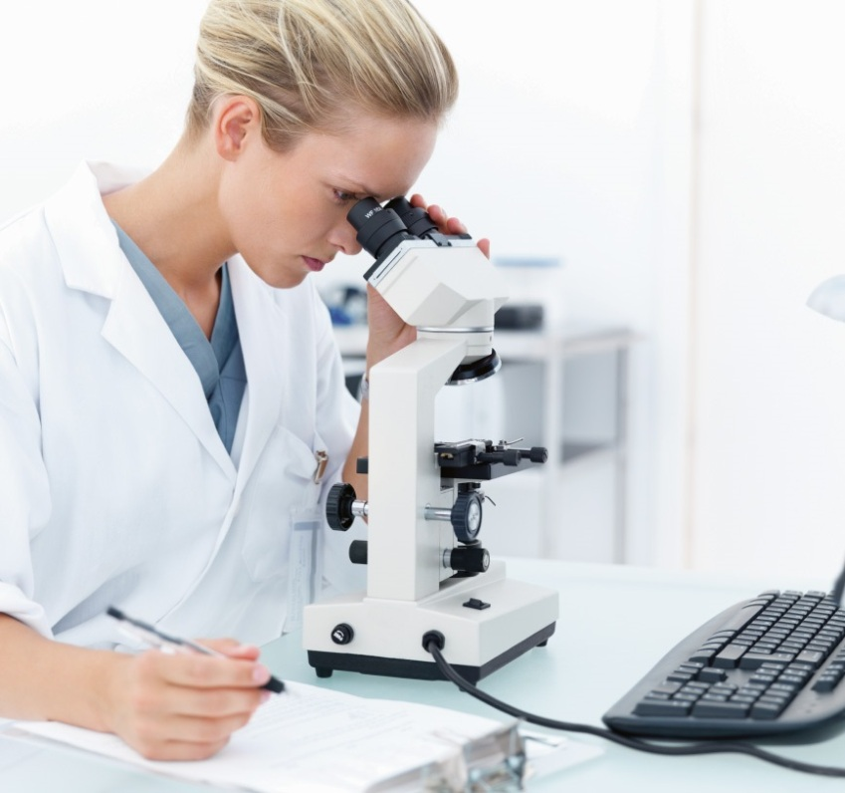
আজকের পাঠে সবাইকে স্বাগতম

Slide 2
পরিচিতি
অমর চন্দ্র দাস
সহকারি শিক্ষক
আষ্টা মহামায়া পাঠশালা উচ্চ বিদ্যালয়
ফরিদগঞ্জ,চাঁদপুর।
মোবাইল-01812182668
E-mail-amordas49@gmail.com
ষষ্ঠ শ্রেণি। বিষয় –বিজ্ঞান
তৃতীয় অধ্যায়।পাঠ-৩-৬
সময় -৫০ মিনিট
তারিখ-৩০/১০/২০১৯ ইং

Slide 3
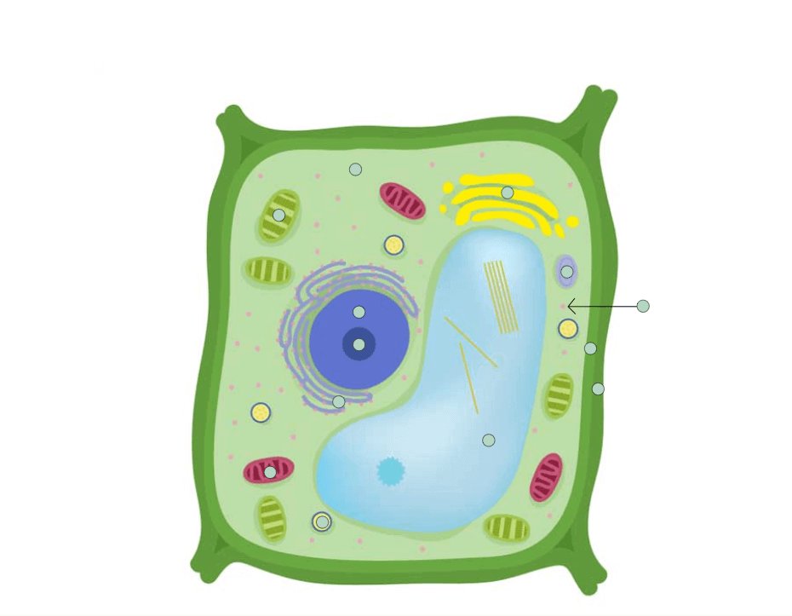
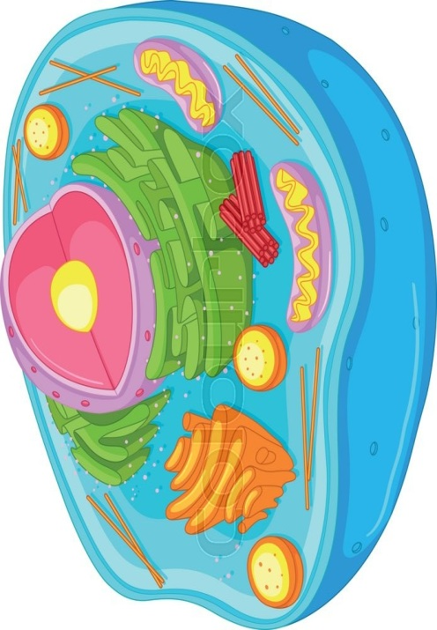
নিচের ছবিগুলো ভালো করে লক্ষ্য কর
এগুলো কি ?
উদ্ভিদ কোষ
প্রাণী কোষ

Slide 4
আজকের পাঠের বিষয়
মেরুদণ্ডী প্রাণীর শ্রেণিবিন্যাস
একটি জীব কোষের গঠন

Slide 5
শিখনফল
পাঠ শেষে শিক্ষর্থীরা……
কোষ ব্যাখ্যা করতে পারবে ;
জীবদেহে কোষের ভূমিকা ব্যাখ্যা করতে পারবে;
উদ্ভিদ ও প্রাণীকোষের চিহ্নিত চিত্র অঙ্কন করতে পারবে।

Slide 6
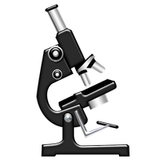
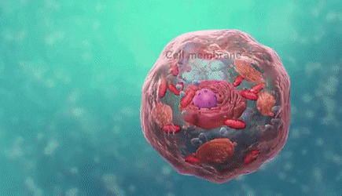
কোষ- জীব দেহের গঠন ওকাজের একককে কোষ বলে।
কোটি কোটি কোষ দ্বারা আমাদের শরীর গঠিত।
১৬৬৫ সালে রবার্ট হুক প্রথম কোষের ধারণা দেন।

Slide 7
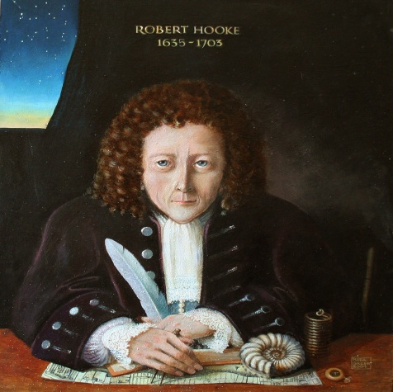
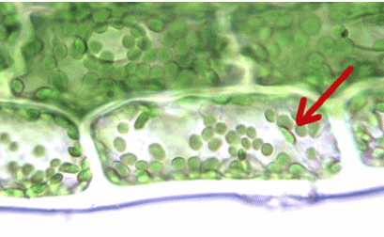
কোষ দুই প্রকার
আদিকোষ
প্রকৃত কোষ
প্রকৃত কোষকে দুইভাগে ভাগ করা হয়েছে।যথা-দেহকোষ ও জনন কোষ

Slide 8
কোষের আকৃতি
গোলাকার
ডিম্বাকার
আয়তাকার

Slide 9
একক কাজ
সময়- ০৩মিনিট
প্রকৃত কোষকে কয়ভাগে ভাগ করা হয়েছে লিখ

Slide 10
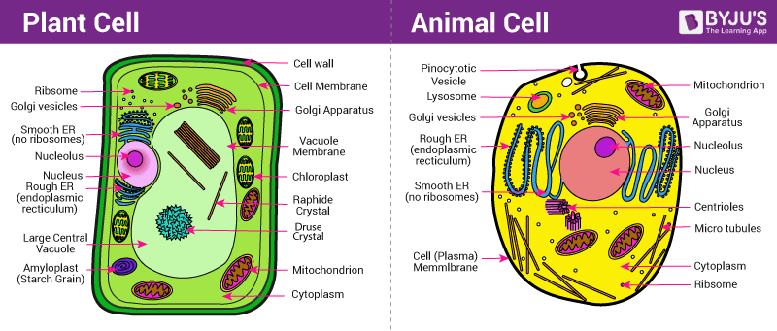
নিচের চিত্রটিতে কি দেখছো?
উদ্ভিদ ও প্রাণীকোষের চিহ্নিত চিত্র

Slide 11
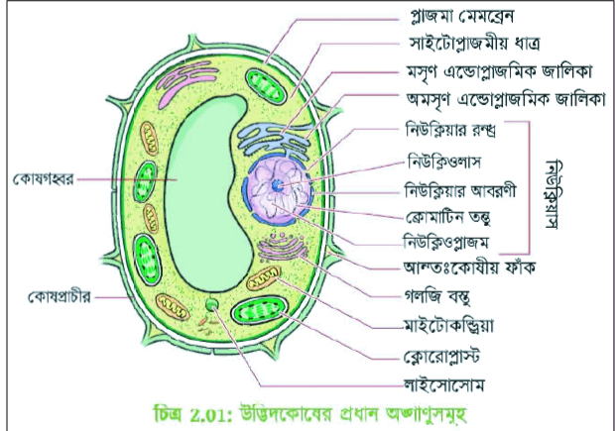
নিচের চিত্রটি কিসের ?
অনুবীক্ষণ যন্ত্রে দেখা উদ্ভিদ কোষ

Slide 12
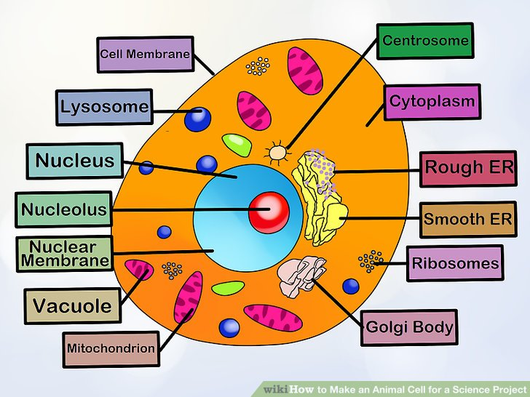
নিচের চিত্রটি কিসের ?
অনুবীক্ষণ যন্ত্রে দেখা প্রাণীকোষ

Slide 13
এসো একটি ভিডিও দেখি ?
ভিডিও এই লিংকে
https://www.youtube.com/watch?v=bPN5QD7sLDg

Slide 14
জোড়ায় কাজ
সময়- ০৫ মিনিট
উদ্ভিদ কোষের ৫ টি অঙ্গানুর নাম লিখ

Slide 15
মূল্যায়ন
অ্যামিবা কয়টি কোষ দ্বারা গঠিত জীব ?
কে সর্বপ্রথম কোষের ধারণা দেন?
কোন কোষের কোষপ্রাচীর বড়?
কত সালে কোষের ধারণা পাওয়া যায় ?

Slide 16
বাড়ির কাজ
চিহ্নিত চিত্র সহ একটি উদ্ভিদ কোষ এঁকে নিয়ে আসবে ।

Slide 17
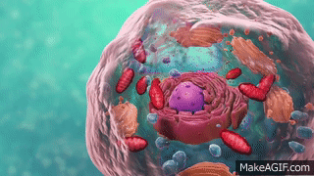
সবাইকে পরবর্তী ক্লাসের আমন্ত্রণ রইলো
ধন্যবাদ
সবাইকে

